Slide 1
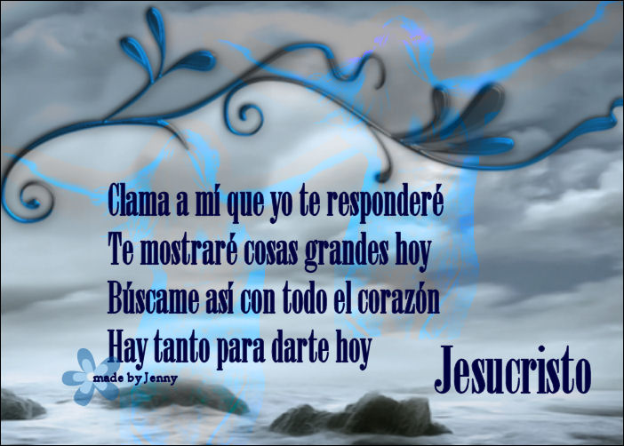

DIOS DICE: NO PIERDAS LA ESPERANZA
Texto base:
Jeremías 17:13

Slide 2
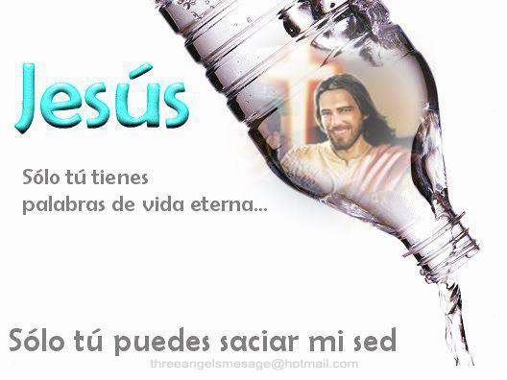
TEXTO: "...!OH Jehová, esperanza de Israel! todos los que te dejan serán avergonzados; y los que se apartan de mí serán escritos en el polvo, porque dejaron a Jehová, manantial de aguas vivas..."

Slide 3

Dios dice:
“no pierdas la esperanza”
Lee sobre el Jardín de Edén y di, “¡Es mío! ¡No hay nada que me pueda mantener alejado de ese lugar! Puedo entrar por la Sangre del Cordero”.
Mat.24:13. «Mas el que persevere hasta el fin, éste será salvo».

Slide 4
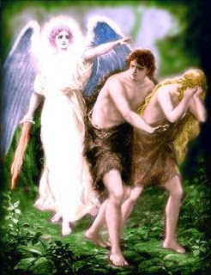
Génesis 3:22-24. “Y dijo Jehová Dios: He aquí el hombre es como uno de nosotros, sabiendo el bien y el mal; ahora, pues, que no alargue su mano, y tome también del árbol de la vida, y coma, y viva para siempre
23Y lo sacó Jehová del huerto del Edén, para que labrase la tierra de que fue tomado. 24Echó, pues, fuera al hombre, y puso al oriente del huerto de Edén querubines, y una espada encendida que se revolvía por todos lados, para guardar el camino del árbol de la vida.”

Slide 5
¿Qué significaba la expulsión del edén?
Antes de expulsarlo del Edén el hombre se había enterado de tres cosas:
(a), del plan de salvación. (Gén.3:15).
(b), su castigo. (Gén.3:16-19).
(c), se le habían proporcionado vestimentas de pieles. (Gén.3:21).
Estas le recordarían diariamente el cordero que fue sacrificado en su lugar.

Slide 6
Solamente después de que Dios realizó estas tres cosas, (Gén.3:22,23) dice:
Y dijo Jehová Dios: «He aquí el hombre es como uno de nosotros, sabiendo el bien y el mal; ahora, pues, que no alargue su mano, y tome también del árbol de la vida, y coma, y viva para siempre». ²³ Y lo sacó Jehová del huerto del Edén, para que labrase la tierra de que fue tomado.
Aquí encontramos la razón por la cual Dios lo expulsó del Edén, por AMOR, para que no comiera del árbol de la vida y viviera para siempre, lo cual sería para él hombre motivo de sufrimiento eterno.

Slide 7
Patriarcas y Profetas p 44 dice:
«Inmediatamente después de la caída fue necesario evitar que el hombre continuara comiendo el fruto del árbol de la vida, para que no se convirtiera en un pecador inmortal».
De manera que el fruto que (antes) producía la inmortalidad ahora (después del pecado) sólo podía provocarle daño.
La inmortalidad experimentada en un estado de pecado, y por lo tanto en una desventura eterna, no era la vida que Dios concibió para el hombre.

Slide 8
Negar al hombre acceso a ese árbol vivificador fue tan sólo un acto de MISERICORDIA DIVINA que quizá Adán no apreció plenamente en ese tiempo, pero por el cual estará agradecido en el mundo venidero. Allí comerá eternamente del árbol de la vida por tanto tiempo perdido.
Apoc.22:2. En medio de la calle de la ciudad, y a uno y otro lado del río, estaba el árbol de la vida, que produce doce frutos, dando cada mes su fruto; y las hojas del árbol eran para la sanidad de las naciones.

Slide 9
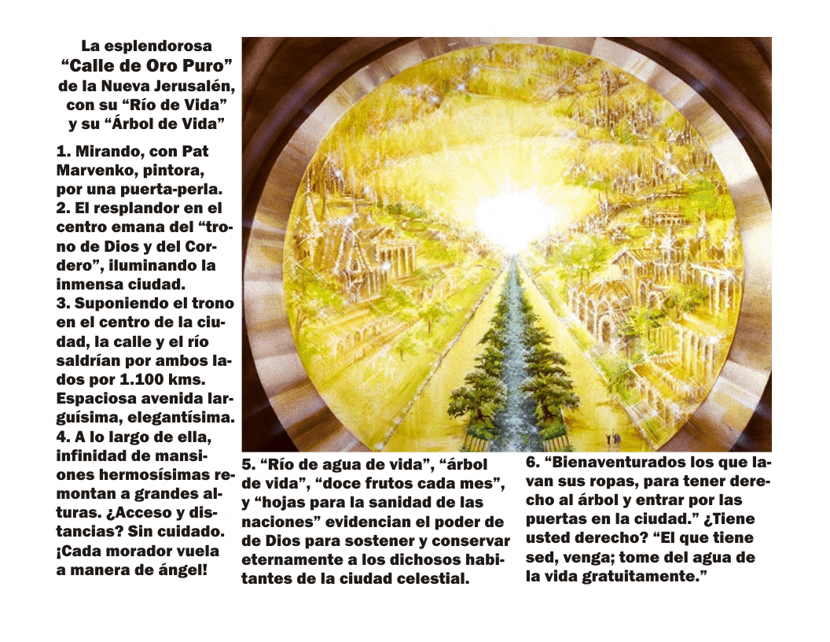

Slide 10
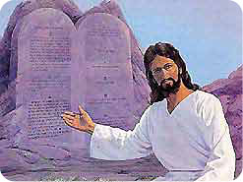
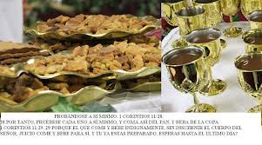
¿Qué tubo que hacer Adán y nosotros para comer de su fruto?
Apoc.22:14. «Bienaventurados los que guardan sus mandamientos, para que tengan derecho al árbol de la vida, y que entren por las puertas en la ciudad».
Y nosotros, «Al participar de los emblemas del sacrificio de Cristo, (el pan y el vino), tenemos el privilegio de comer por fe del fruto de aquel árbol, y de vislumbrar confiadamente el tiempo cuando podamos arrancar y comer su fruto con todos los redimidos en el paraíso de Dios» (MM 366).

Slide 11

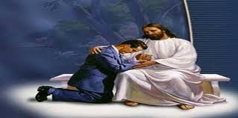
De esta forma se cumple Romanos 8:1-2.
“Ahora, pues, ninguna condenación hay para los que están en Cristo Jesús, los que no andan conforme a la carne, sino conforme al Espíritu. 2Porque la ley del Espíritu de vida en Cristo Jesús me ha librado de la ley del pecado y de la muerte.”

Slide 12
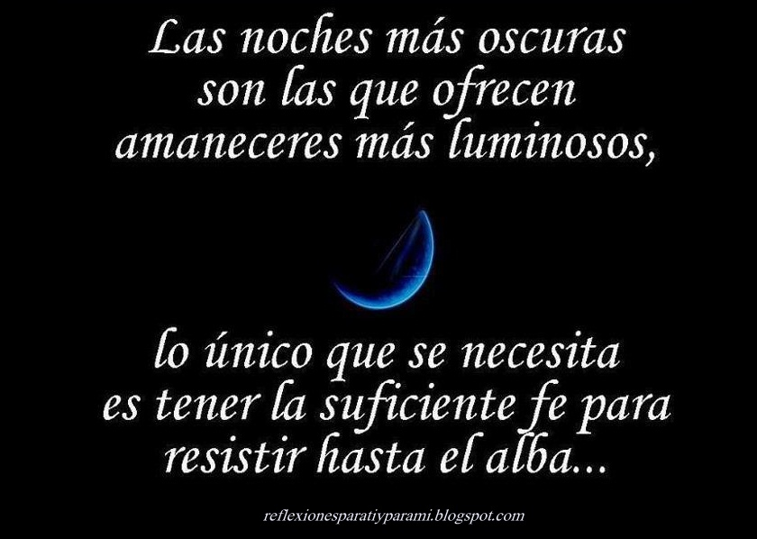
Ya no tenemos impedimentos para acceder al lugar secreto con Dios en el Edén.
Por tanto, ¡No pierda la esperanza!

Slide 13

Escucha. Hoy Dios restaurará tu esperanza. ¿Por qué no preparas tu corazón ahora mismo para lo que Dios quiere hacer en su vida?
Apenas estamos comenzando este proceso de restauración, los nuevos comienzos y la intimidad con Dios.

Slide 14
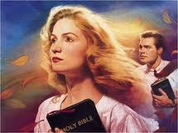
Así como iniciamos esta enseñanza sobre la esperanza (del Libro de Jeremías), cerrémosla con la misma nota: ESPERANZA. Dios no te va a defraudar, Él quiere tu corazón para volver a soplar una vez más y restaurar tu esperanza.
Permite que ese conocimiento se vuelva un bálsamo de sanidad para tu corazón, mientras se refleja en el mensaje de ánimo que Pablo les envió a los romanos.

Slide 15
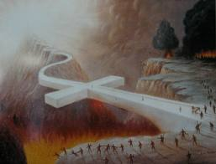
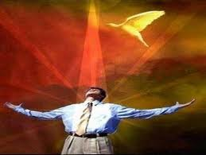
Romanos 5:1-5. “1Justificados, pues, por la fe, tenemos paz para con Dios por medio de nuestro Señor Jesucristo; 2por quien también tenemos entrada por la fe a esta gracia en la cual estamos firmes, y nos gloriamos en la esperanza de la gloria de Dios.
3Y no sólo esto, sino que también nos gloriamos en las tribulaciones, sabiendo que la tribulación produce paciencia; 4y la paciencia, prueba; y la prueba, esperanza; 5y la esperanza no avergüenza; porque el amor de Dios ha sido derramado en nuestros corazones por el Espíritu Santo que nos fue dado.

Slide 16


Pongamos en practica el consejo del apóstol Pedro:
«Echando toda vuestra solicitud en él; porque él tiene cuidado de vosotros» (1Ped.5:7).

Slide 17
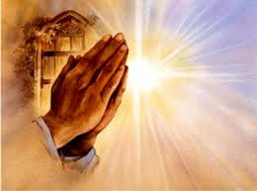
Finalmente Dios dirá: «Juntadme mis santos, Los que hicieron conmigo pacto con sacrificio» (Sal.50:5).
Allí tu y yo, nos daremos cuenta que valió la pera conservar la ESPERANZA.
Mi oración es que este tema sea de gran bendición para ti, como lo ha sido para mi. Amen

